Slide 1
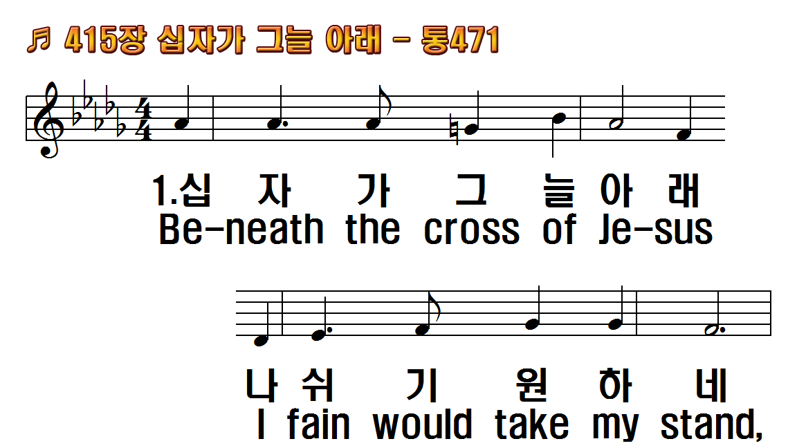
1.십자가 그늘 아래
2.내 눈을 밝히 떠서
3.십자가 그늘에서
1.Beneath the cross of Jesus
2.Upon the cross of Jesus
3.I take, O cross, thy shadow

Slide 2
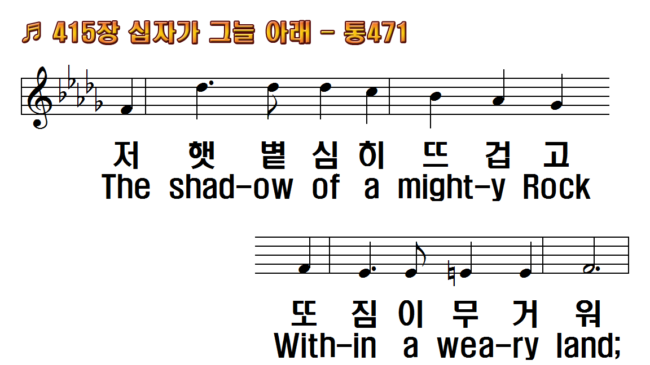
1.십자가 그늘 아래
2.내 눈을 밝히 떠서
3.십자가 그늘에서
1.Beneath the cross of Jesus
2.Upon the cross of Jesus
3.I take, O cross, thy shadow

Slide 3
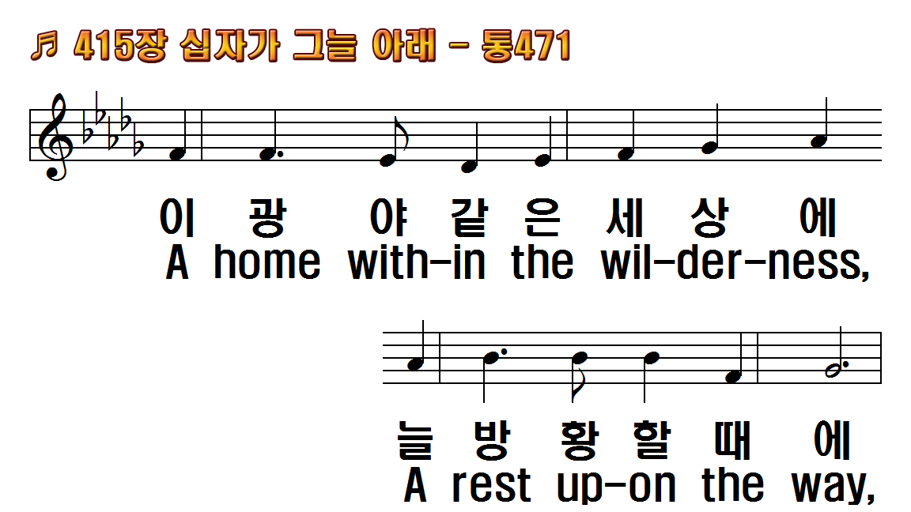
1.십자가 그늘 아래
2.내 눈을 밝히 떠서
3.십자가 그늘에서
1.Beneath the cross of Jesus
2.Upon the cross of Jesus
3.I take, O cross, thy shadow

Slide 4
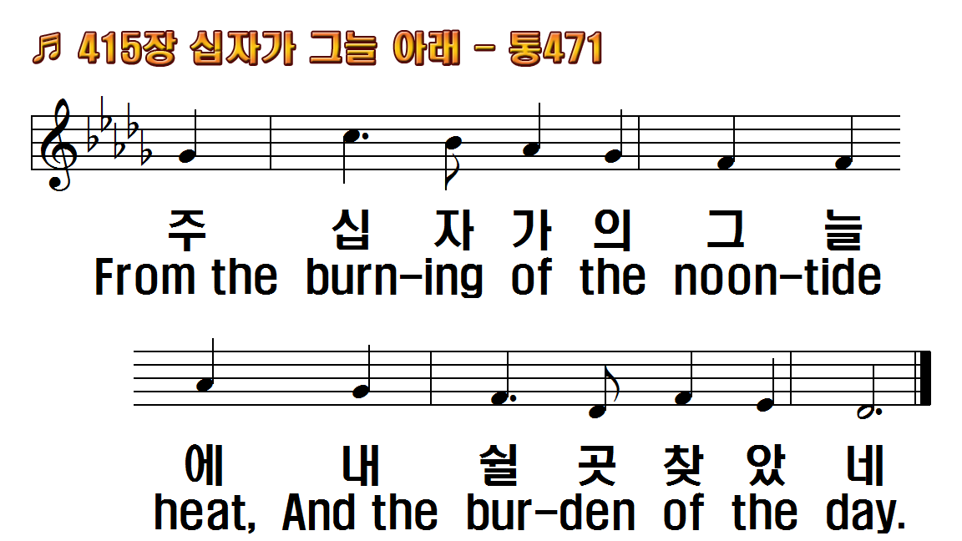
1.십자가 그늘 아래
2.내 눈을 밝히 떠서
3.십자가 그늘에서
1.Beneath the cross of Jesus
2.Upon the cross of Jesus
3.I take, O cross, thy shadow

Slide 5
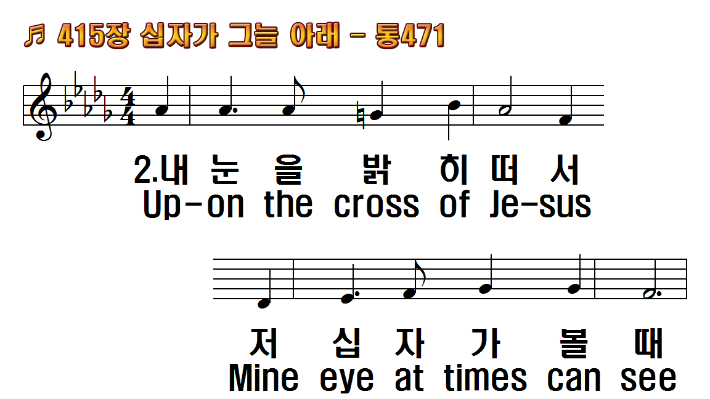
1.십자가 그늘 아래
2.내 눈을 밝히 떠서
3.십자가 그늘에서
1.Beneath the cross of Jesus
2.Upon the cross of Jesus
3.I take, O cross, thy shadow

Slide 6
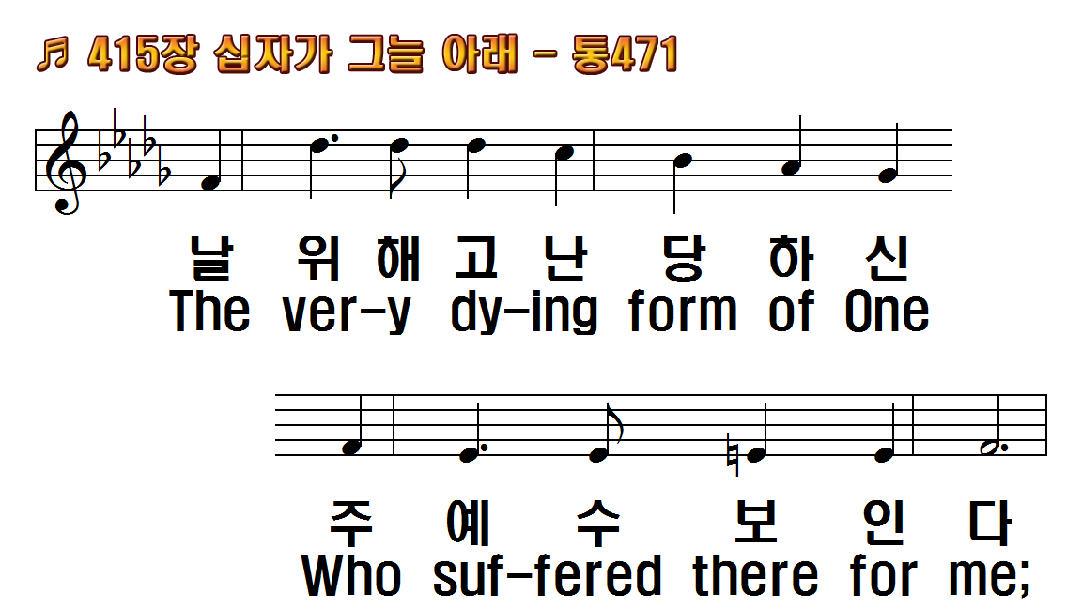
1.십자가 그늘 아래
2.내 눈을 밝히 떠서
3.십자가 그늘에서
1.Beneath the cross of Jesus
2.Upon the cross of Jesus
3.I take, O cross, thy shadow

Slide 7
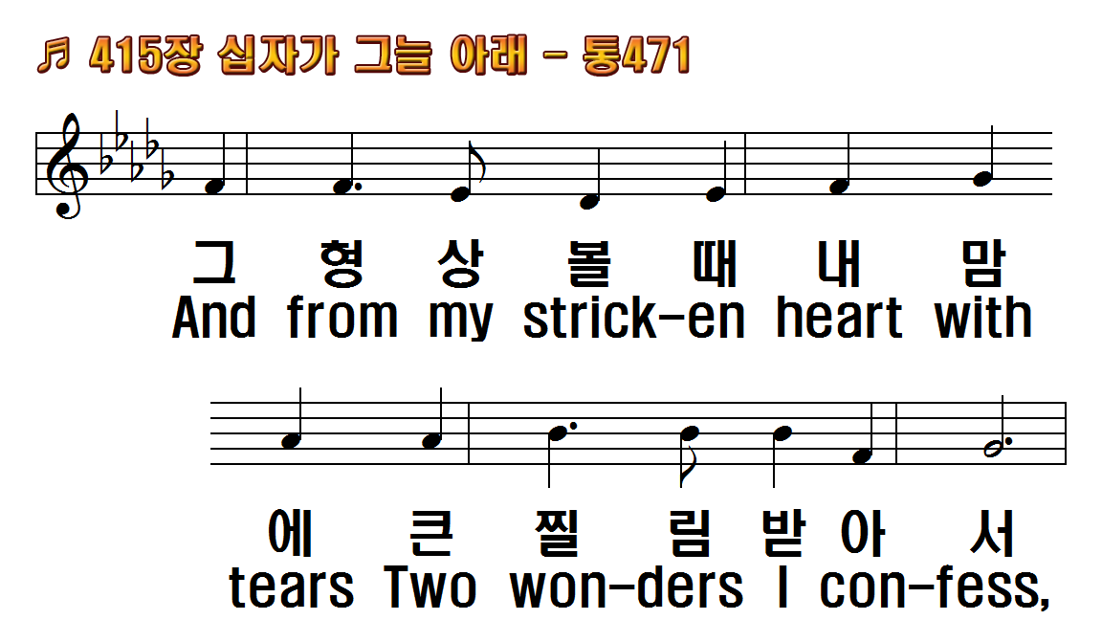
1.십자가 그늘 아래
2.내 눈을 밝히 떠서
3.십자가 그늘에서
1.Beneath the cross of Jesus
2.Upon the cross of Jesus
3.I take, O cross, thy shadow

Slide 8
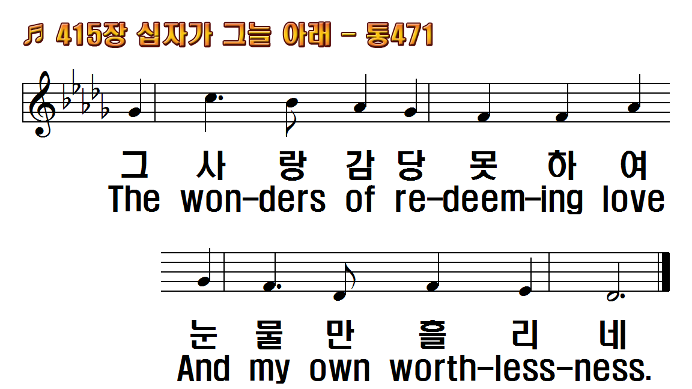
1.십자가 그늘 아래
2.내 눈을 밝히 떠서
3.십자가 그늘에서
1.Beneath the cross of Jesus
2.Upon the cross of Jesus
3.I take, O cross, thy shadow

Slide 9
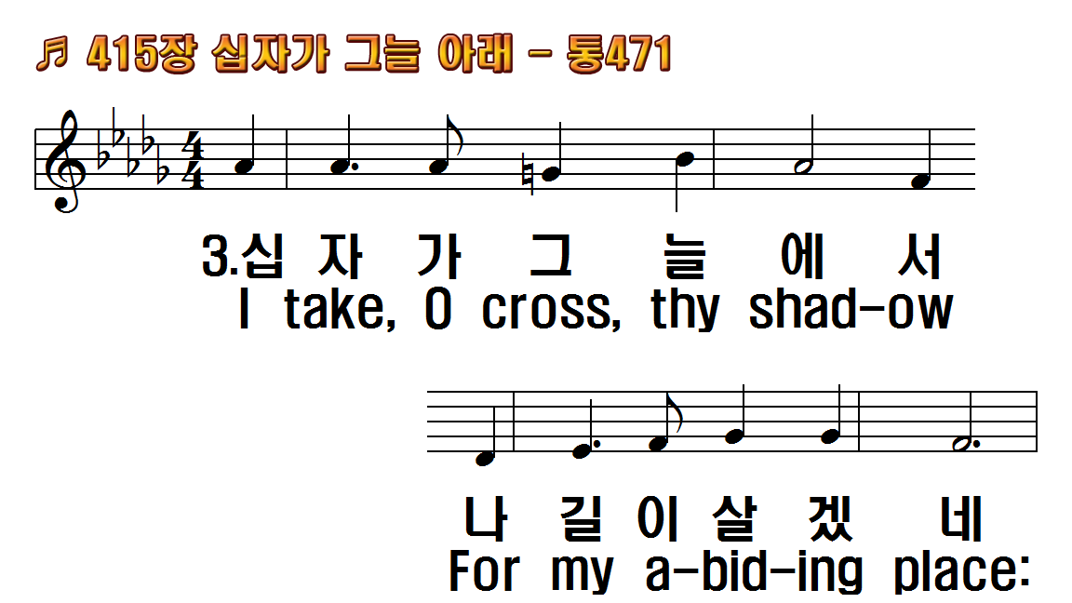
1.십자가 그늘 아래
2.내 눈을 밝히 떠서
3.십자가 그늘에서
1.Beneath the cross of Jesus
2.Upon the cross of Jesus
3.I take, O cross, thy shadow

Slide 10
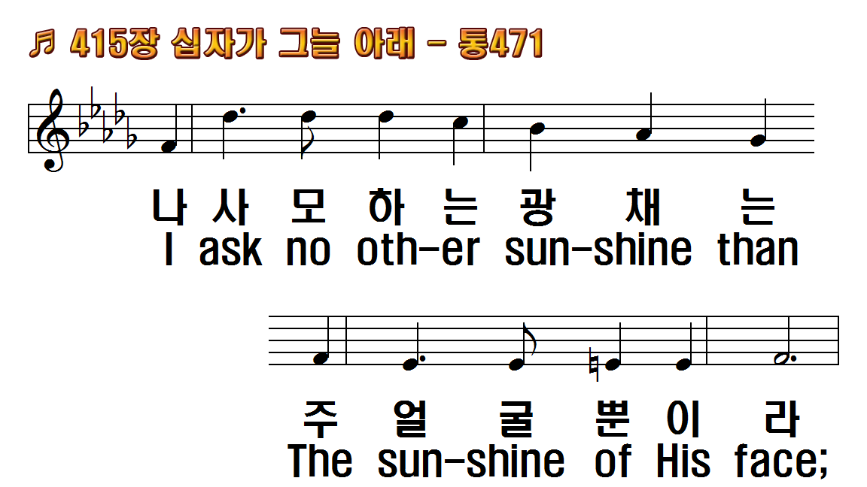
1.십자가 그늘 아래
2.내 눈을 밝히 떠서
3.십자가 그늘에서
1.Beneath the cross of Jesus
2.Upon the cross of Jesus
3.I take, O cross, thy shadow

Slide 11
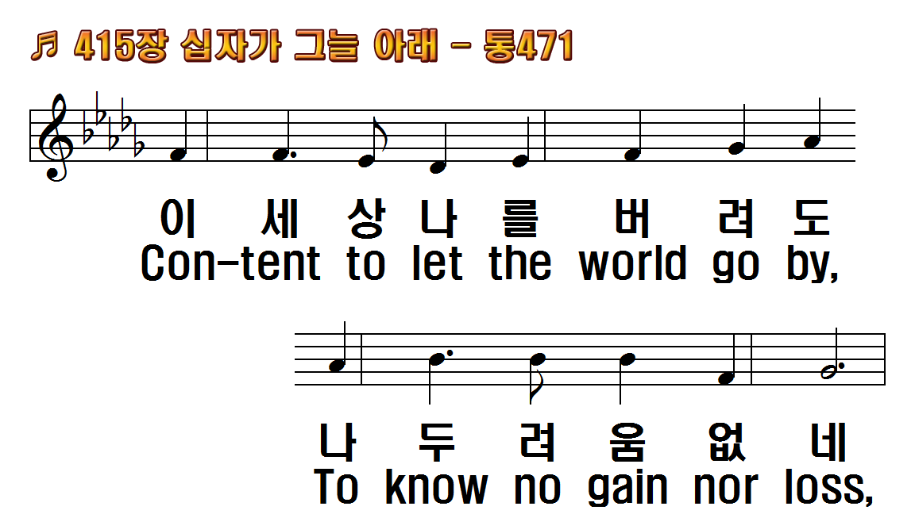
1.십자가 그늘 아래
2.내 눈을 밝히 떠서
3.십자가 그늘에서
1.Beneath the cross of Jesus
2.Upon the cross of Jesus
3.I take, O cross, thy shadow

Slide 12
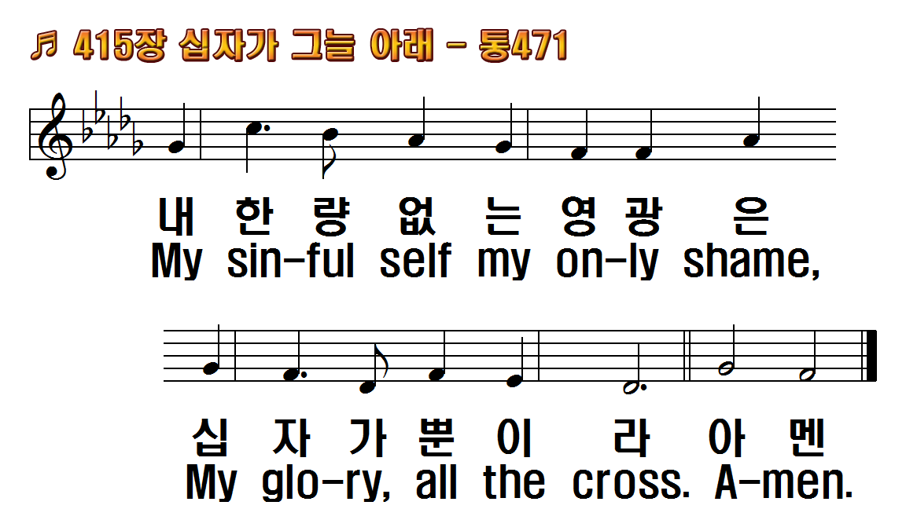
1.십자가 그늘 아래
2.내 눈을 밝히 떠서
3.십자가 그늘에서
1.Beneath the cross of Jesus
2.Upon the cross of Jesus
3.I take, O cross, thy shadow

Slide 13
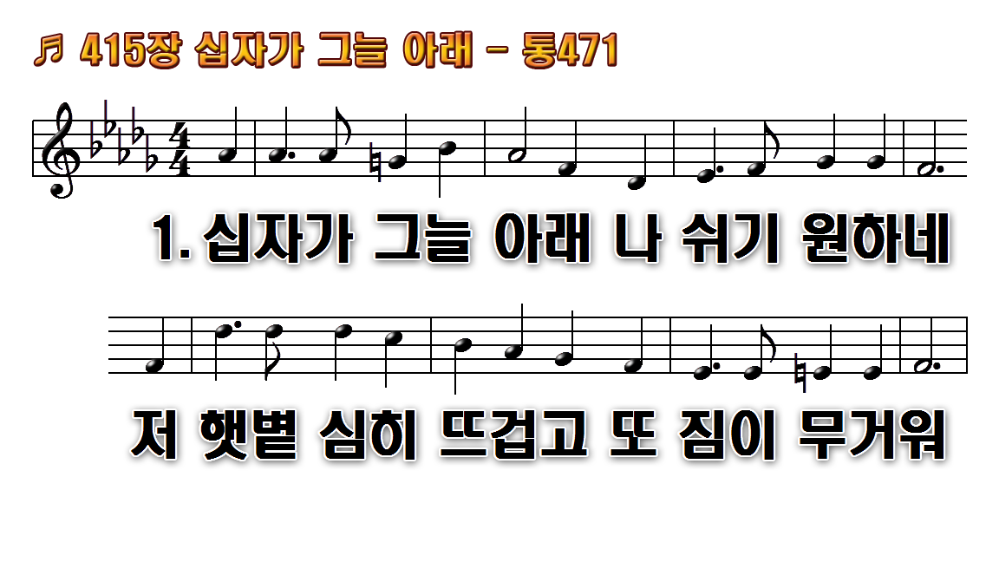
1.십자가 그늘 아래 나 쉬기
2.내 눈을 밝히 떠서 저 십자가
3.십자가 그늘에서 나 길이

Slide 14
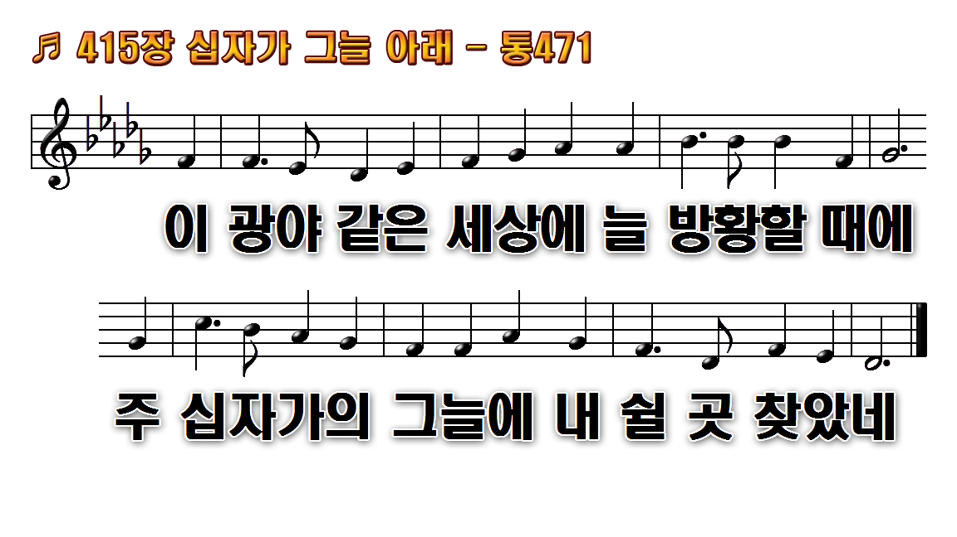
1.십자가 그늘 아래 나 쉬기
2.내 눈을 밝히 떠서 저 십자가
3.십자가 그늘에서 나 길이

Slide 15
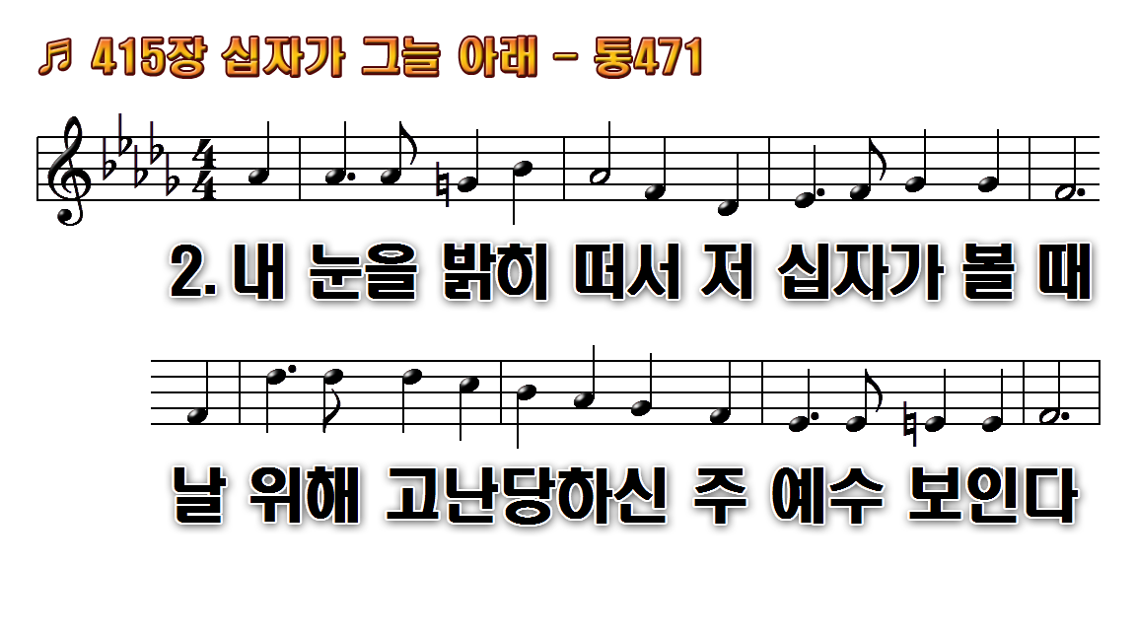
1.십자가 그늘 아래 나 쉬기
2.내 눈을 밝히 떠서 저 십자가
3.십자가 그늘에서 나 길이

Slide 16
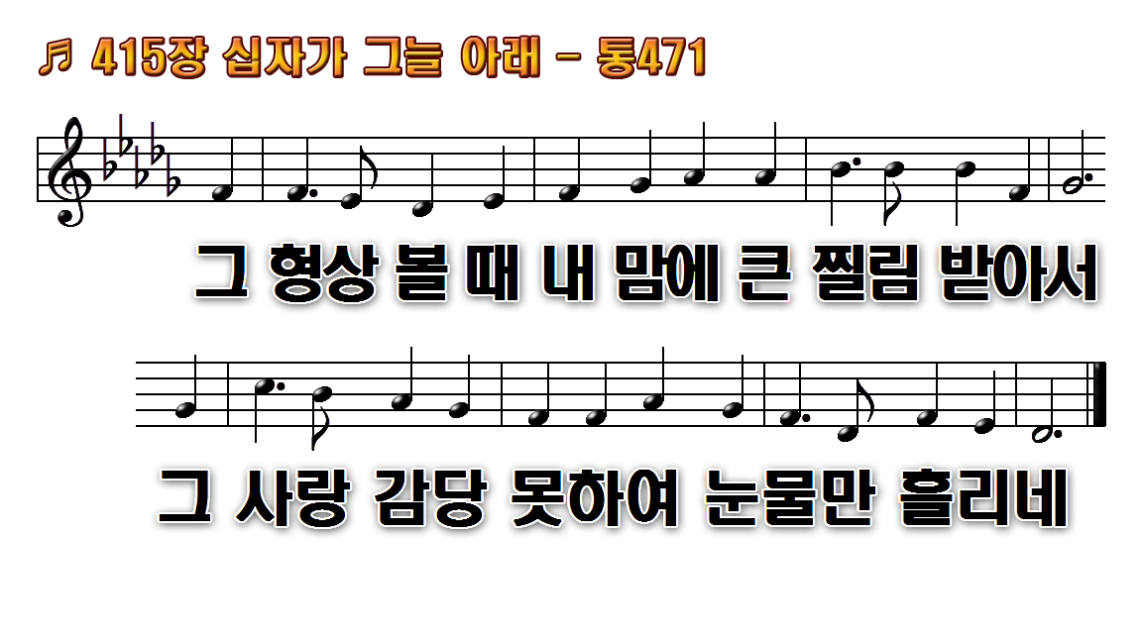
1.십자가 그늘 아래 나 쉬기
2.내 눈을 밝히 떠서 저 십자가
3.십자가 그늘에서 나 길이

Slide 17
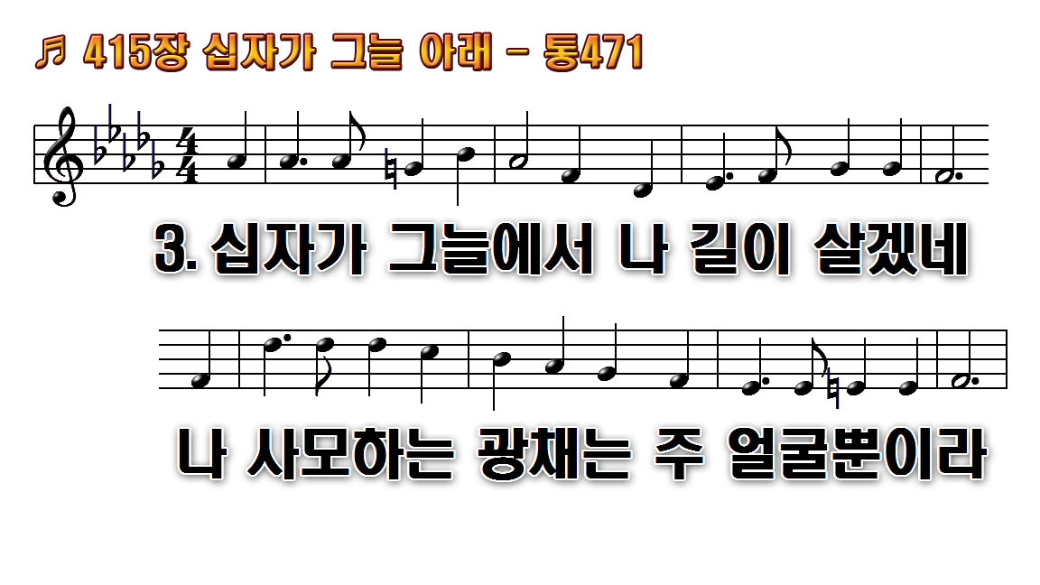
1.십자가 그늘 아래 나 쉬기
2.내 눈을 밝히 떠서 저 십자가
3.십자가 그늘에서 나 길이

Slide 18
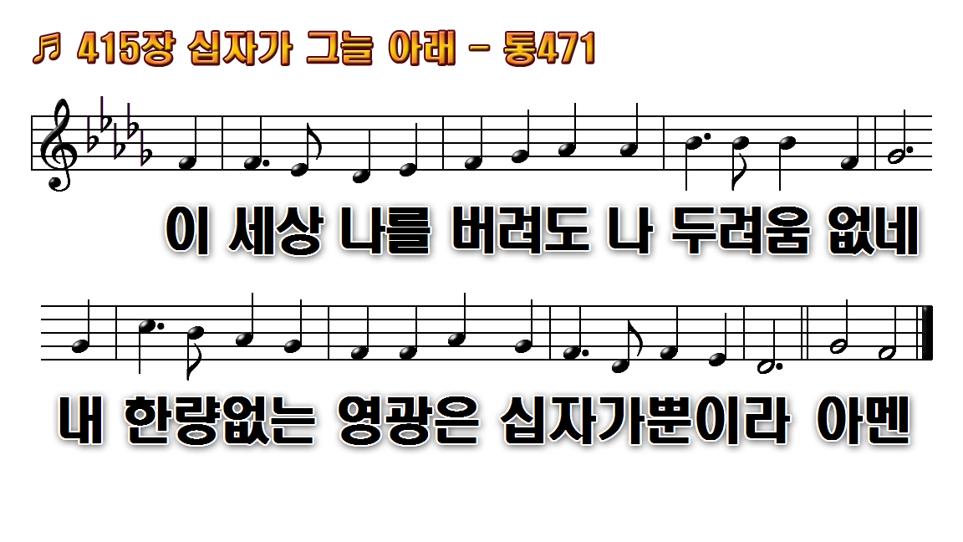
1.십자가 그늘 아래 나 쉬기
2.내 눈을 밝히 떠서 저 십자가
3.십자가 그늘에서 나 길이

